Slide 1
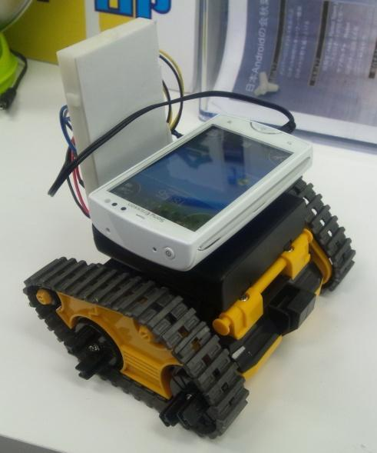


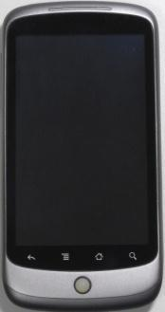
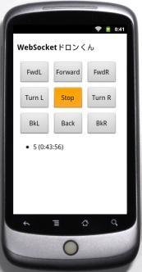

WebSocketドロンくん
インターネット経由での遠隔制御を行うため、Node.js とSocket.IOを利用したWebSocketによるデータ通信基盤を構築。
送信側インターフェイスをWebアプリとして実装することで、各種OS上で動作するWebブラウザから利用することを可能にしました。
Android端末からのモーター制御は、今岡通博氏の「ドロンくん」の成果を利用させていただき、DTMF信号による制御方式を採用することで大幅なコスト削減とAndroid OSバージョン問題の解決を実現しました。
EC2
Socket.IO
コマンド配信
（ブロードキャスト可)
コマンド送信
プロトコルは
WebSocket
or
XHR(Ajax)
DTMF
ドロンくんPro
DTMFデコーダ
+
モータードライバ
Android 1.6以上
Android
iOS(Safari)
Firefox
Google Chrome
Internet Explorer

